Slide 1
2017北京医改背后的经济学探析
17级工商管理：杨立翠
指导老师：陈军

Slide 2

一、现象阐述
2017年4月8日零时起，以取消药品加成，设立医事服务费为重点的北京市医药分开综合改革正式实施。
自此，挂号费、诊疗费将成为历史，药品将以医院进价向患者销售。
多项医疗服务项目价格将更能体现医生的技术劳务价值。

Slide 3

二、问题引出—那么2017北京医改到底改了什么呢？
答案是——
（一）
合理配置了医疗资源
（二）
回归了医生职业应有的价值与尊严
接下来，让我们站在经济学的角度对此做一探析。

Slide 4

三、原理应用
（一）
需求定理
（二）
供给定理
（三）
最高限价

Slide 5

四、原理解析
（一）
需求定理
根据需求定理我们得知：价格越高，需求量越低，价格越低需求量越高。
随着人们对健康关注度提高，以往挂专家号只需14元，所以人们不管大病小病都挂专家号，这样真正得了重病需看专家的患者得到专家疹治的可能就小了。
但设立医事服务费后，看专家变贵了，大家在挂号前就会掂量掂量自己的病情，很多人掂量之后可能就去挂了完全能够治好自己的病、价格也合适的普通医生的号了。这样，就把专家资源留给了更需要挂专家号的患者。
从而使价格机制分流了病人，合理配置了医疗资源。
(这就是2017北京医改改变的第一个方面）

Slide 6
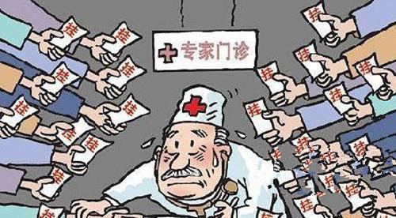
四、原理解析
（二）
供给定理
根据供给定理得知：价格越高，供方越愿意供给，价格越低，供方越不愿意供给。
因以往挂号成本低，需求大，造成医生劳动力廉价、工作强度大、不愿出疹的现象。医生是看病的，不是卖药的，按以往大开处方既损害了病人的利益，也未体现医生应有的价值。
医改后有效改善了这些问题，医务人员获得合理的劳动报酬，多干多得、水平高的多得、规规矩矩的多得，从而回归了医生职业应有的价值与尊严。
（这就是2017北京医改改变的第二个方面）

Slide 7
四、原理解析
（三）
最高限价
为使稀缺的优质医疗资源得到较为公平的合理配置，医事服务费由政府出台，即政府定价——出台最高限价；
以三级医院为例医改前后价格对比：普通门诊：5--50 副主任医师：7--60
主任医师：10--80 知名专家：14--100
急 诊：70 住 院：100
我们熟知的挂号费按职级不同，上涨了40-90元不等。
同时，本次医改还推出了“特需医疗服务价格由医院自主定价”的规定，使优秀的医疗资源通过市场调节价格，更加体现了医生职业应有的价值与尊严。
特需门诊价格：知名专家300 主任医师200 副主任医师100不等
（这也是经济学的“双手效应”在2017北京医改中的体现）

Slide 8
五、模型解析
需求定理：
P
D
P1
P2
0 Q1 Q2 Q
P 则 Q , P 则 Q

Slide 9
五、模型解析
供给定理：
P
S
P1
P2
0 Q1 Q2 Q
P 则 Q , P 则 Q

Slide 10
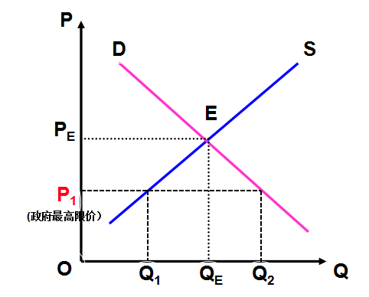
五、模型解析
最高限价：

Slide 11

六、结论
综上所述，我认为本次医改充分体现了在我国市场经济的背景下，通过经济学中所阐释的“双手效应”，即政府一方的“有形之手”和市场一方自主定价的“无形之手”的相互抗衡、博弈，从而实现了医患双赢这一医改方向。
最终，让患者获得实惠，让医生回归价值与尊严。

Slide 12
THANKYOU

